Slide 1
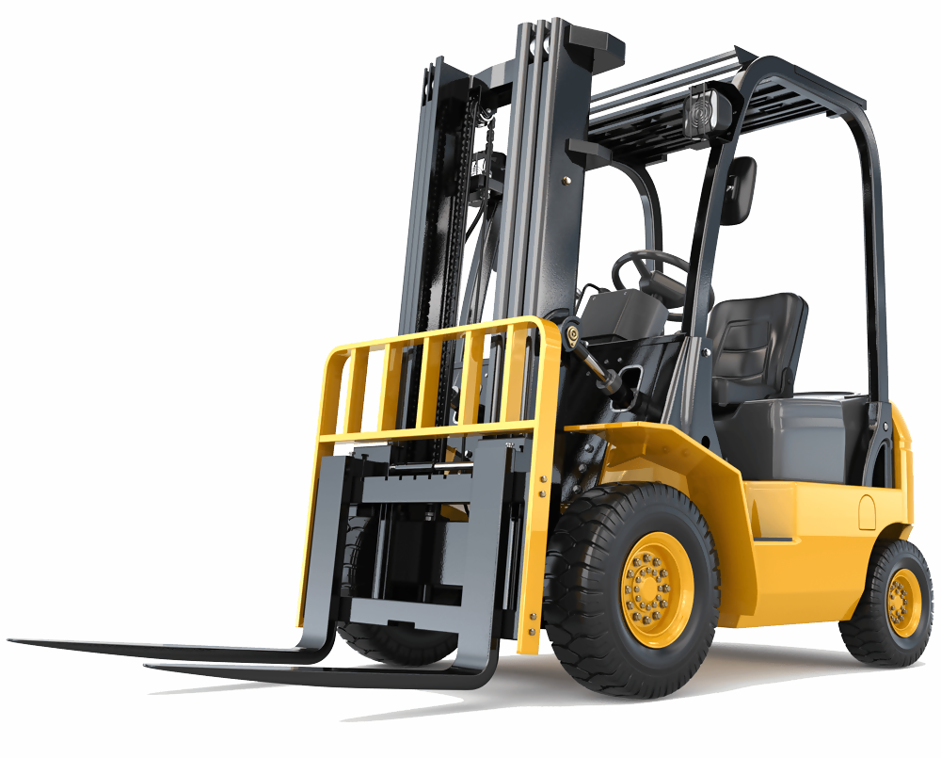
Camiones Industrials Motorizos

Slide 2
Renuncia
Camiones Industriales Motorizados
Este material fue producido bajo
número de concesión SH-05073-SH8, SHTG-FY-18-02 de la Administración de Seguridad y Salud Ocupacional, Departamento de Trabajo de los Estados Unidos.
No refleja necesariamente los puntos
de vista o las políticas del
Departamento de Trabajo de los
Estados Unidos, ni la mención de
nombres comerciales, productos
comerciales u organizaciones implica
el respaldo del Gobierno de los
Estados Unidos.

Slide 3
Bienvenido
Camiones Industriales Motorizados
C.I.M. Tipos y como funcionan
Inspección previa al inicio
Seguridad en la conducción
Mantenimiento

Slide 4
Módulo 1
Camiones Industriales Motorizados
C.I.M. Tipos y como funcionan
Inspección previa al arranque
Seguridad en la conducción
Mantenimiento

Slide 5
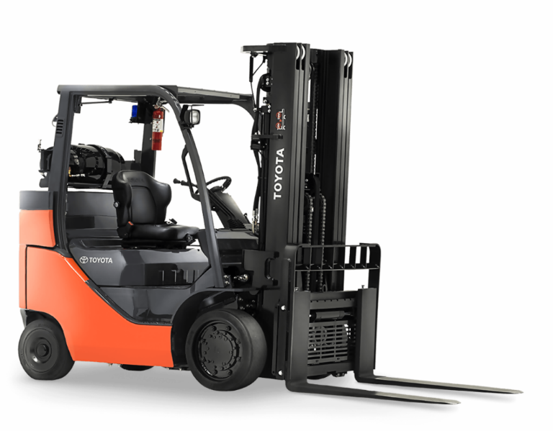
Montacargas Típico
Camiones Industriales Motorizados

Slide 6
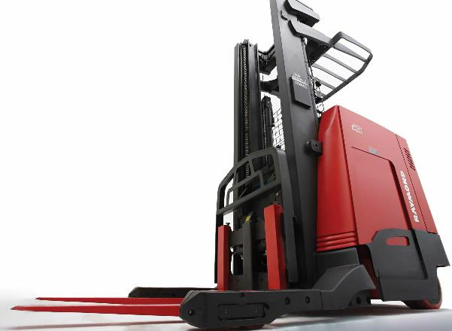
Montacarga Electrico
Camiones Industriales Motorizados
Camión de Alcance de Pie

Slide 7
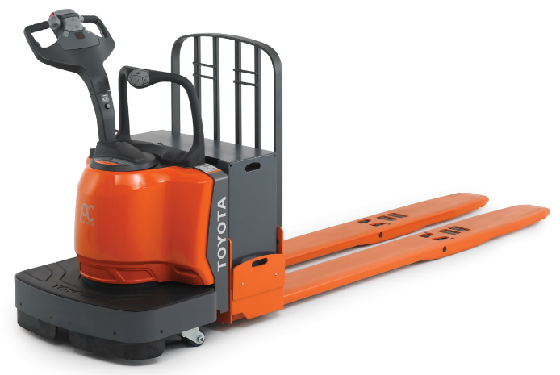
Montacarga de hombre
Camiones Industriales Motorizados
Walkie Rider

Slide 8
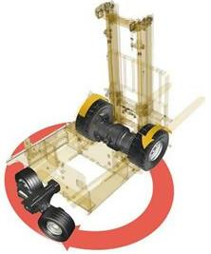
Radio #1
Camiones Industriales Motorizados
Cómo Trabajan ellos
Dirigiendo su montacargas
No es tan simple como
Girando la rueda

Slide 9
Radio #2
Camiones Industriales Motorizados
Cómo trabajan ellos
Dirigir su montacargas no es tan simple como girar la rueda
Muchos accidentes ocurren con los montacargas industriales porque los operadores no entienden o no tienen control sobre la oscilación de la parte trasera de la máquina.
Las montacargas se dirigen desde el eje trasero y giran sobre las ruedas delanteras, mientras que el extremo trasero (contrapeso) gira en sentido amplio al girar. Asegúrese de que el extremo trasero se deslice sin materiales, racks, equipos y peatones al redondear las esquinas o maniobrar en pasillos y lugares estrechos.

Slide 10
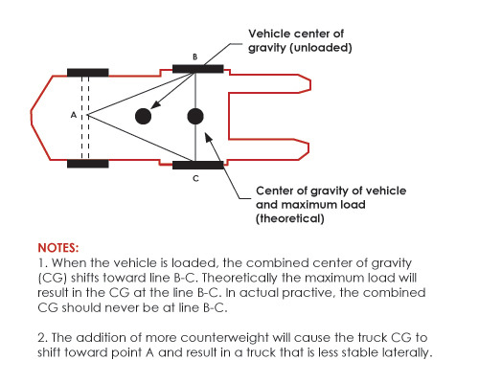
Gravedad
Camiones Industriales Motorizados
Cómo trabajan ellos
No espere que una montacargas se maneje como un automóvil o camión.
Debido al contrapeso sobre sus ruedas traseras, una montacargas es mucho más pesada que un automóvil. Como resultado, no se puede detener o girar rápidamente.
Al girar un montacargas, observe detrás de usted para asegurarse de que la parte trasera del elevador no se tope con nada, ni con nadie. También esté atento a sus horquillas y cualquier carga que pueda estar llevando
La mayoría de las montacargas tienen un sistema de suspensión de tres puntos. Los tres puntos son las dos ruedas delanteras y el punto de giro del eje trasero. Conecta los tres puntos, y tienes lo que se llama el triángulo de estabilidad.

Slide 11
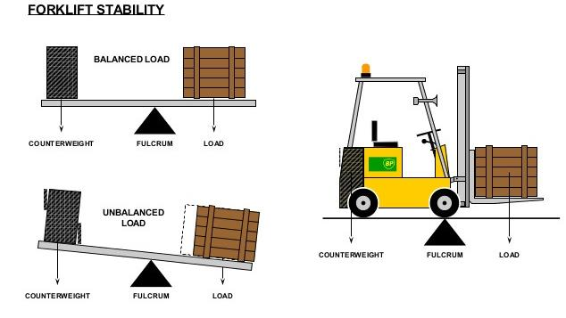
Triangulo
Camiones Industriales Motorizados
Cómo trabajan ellos
Punto
Fulcro

Slide 12
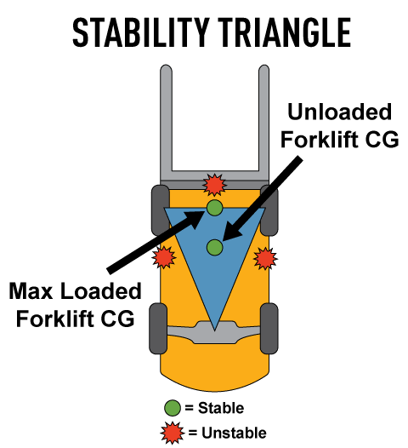
Triangulo #2
Camiones Industriales Motorizados
Cómo trabajan ellos
Punto
Fulcro
Notes:
Triángulo de estabilidad
Los operadores también deben entender el Triángulo de Estabilidad. Todos los montacargas tienen un triángulo de estabilidad con los tres lados del triángulo, como se muestra en la ilustración de la derecha. Los lados del triángulo están formados por el centro de cada rueda delantera y el centro de la rueda trasera o en el centro del eje si hay dos ruedas traseras.
Center of Gravity (CG)
El Centro de Gravedad (CG) es el punto en el que el peso en ambos lados del fulcro es igual. La carga en las horquillas está compensada por el peso del cuerpo de la carretilla elevadora. El contrapeso está incorporado en él. La combinación de carga del vehículo CG debe estar ubicada dentro del triángulo de estabilidad para evitar que la carretilla elevadora se incline hacia adelante, caiga hacia un lado o caiga su carga.

Slide 13
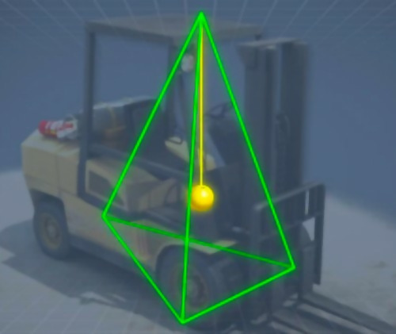
Triangulo #3
Camiones Industriales Motorizados
Cómo trabajan ellos
Capacidad y
Centros de carga
Notes:
Triángulo de estabilidad
Los operadores también deben entender el Triángulo de Estabilidad. Todos los montacargas tienen un triángulo de estabilidad con los tres lados del triángulo, como se muestra en la ilustración de la derecha. Los lados del triángulo están formados por el centro de cada rueda delantera y el centro de la rueda trasera o en el centro del eje si hay dos ruedas traseras.
Centro de Gravedad (CG)
El Centro de Gravedad (CG) es el punto en el que el peso en ambos lados del fulcro es igual. La carga en las horquillas está compensada por el peso del cuerpo de la carretilla elevadora. El contrapeso está incorporado en él. La combinación de carga del vehículo CG debe estar ubicada dentro del triángulo de estabilidad para evitar que la carretilla elevadora se incline hacia adelante, caiga hacia un lado o caiga su carga.

Slide 14
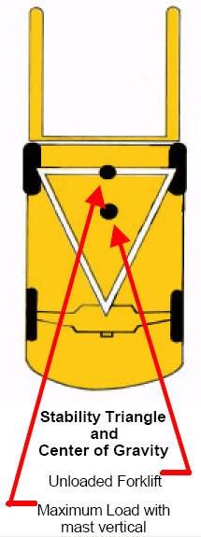
Punto de fulcro
Camiones Industriales Motorizados
Cómo trabajan ellos
Capacidad y
Centros de carga
Notes:
Triángulo de estabilidad
Los operadores también deben entender el Triángulo de Estabilidad. Todos los montacargas tienen un triángulo de estabilidad con los tres lados del triángulo, como se muestra en la ilustración de la derecha. Los lados del triángulo están formados por el centro de cada rueda delantera y el centro de la rueda trasera o en el centro del eje si hay dos ruedas traseras.
Centro de Gravedad (CG)
El Centro de Gravedad (CG) es el punto en el que el peso en ambos lados del fulcro es igual. La carga en las horquillas está compensada por el peso del cuerpo de la carretilla elevadora. El contrapeso está incorporado en él. La combinación de carga del vehículo CG debe estar ubicada dentro del triángulo de estabilidad para evitar que la carretilla elevadora se incline hacia adelante, caiga hacia un lado o caiga su carga.

Slide 15
Carga
Camiones Industriales Motorizados
Cómo trabajan ellos
Notes:
Triángulo de estabilidad
Los operadores también deben entender el Triángulo de Estabilidad. Todos los montacargas tienen un triángulo de estabilidad con los tres lados del triángulo, como se muestra en la ilustración de la derecha. Los lados del triángulo están formados por el centro de cada rueda delantera y el centro de la rueda trasera o en el centro del eje si hay dos ruedas traseras.
Centro de Gravedad (CG)
El Centro de Gravedad (CG) es el punto en el que el peso en ambos lados del fulcro es igual. La carga en las horquillas está compensada por el peso del cuerpo de la carretilla elevadora. El contrapeso está incorporado en él. La combinación de carga del vehículo CG debe estar ubicada dentro del triángulo de estabilidad para evitar que la carretilla elevadora se incline hacia adelante, caiga hacia un lado o caiga su carga.

Slide 16
Placa
Camiones Industriales Motorizados
Capacidad Nominal
Notes:
Capacidad nominal: la capacidad de carga indicada en la placa de identificación del camión que se basa en el Centro de carga nominal.
Resalte otras características de la placa de identificación (es decir, diagrama de elevación, etc.)

Slide 17
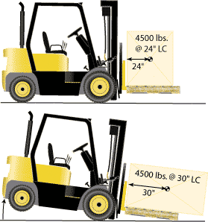
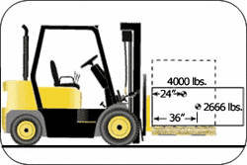
Centros de gravedad
Camiones Industriales Motorizados
Capacidad Nominal
Notes:
Capacidad nominal: la capacidad de carga indicada en la placa de identificación del camión que se basa en el Centro de carga nominal.
Resalte otras características de la placa de identificación (es decir, diagrama de elevación, etc.)

Slide 18
Inspector
CN = Capacidad Nominal
CCN = Centro de Carga Nominal
CC = Capacidad de Carga (nuevo)
CCA = Centro de Carga Aumentada
CN X CCN
CC =
CCA
Notes:
Revisar y aplicar a la ecuación (usar pizarra)
Enfatice cómo los dos primeros números (RC y RLC) son fáciles de encontrar.
Como grupo, practica una o dos veces.
Dé un escenario a la clase y permita que un estudiante venga a la pizarra para encontrar la capacidad de carga.
Resalte que el punto más importante a recordar es que un centro de carga mayor SIEMPRE equivale a una capacidad reducida. Sin excepciones.
Nota: Use tantos escenarios de práctica como sea necesario, pero no dedique demasiado tiempo a la parte de matemáticas. Centrarse en los principios de una capacidad reducida.

Slide 19
Módulo-2
Camiones Industriales Motorizados
C.I.M. Tipos y como funcionan
Inspección previa al arranque
Seguridad en la conducción
Mantenimiento

Slide 20
Inspección previa al arranque
Camiones Industriales Motorizados
Es necesario inspeccionar el sitio de trabajo también. Los artículos a inspeccionar incluyen:
La superficie sobre la que se utilizará el montacargas
Peligros que pueden crear condiciones de conducción peligrosas
Por encima de los peligros que pueden afectar a las personas mientras se extiende el montacargas
Las condiciones climáticas

Slide 21
Inspección previa al arranque 2
Camiones Industriales Motorizados
Inspección visual
Apariencia * Llantas
Horquillas * Guardia superior
Mangueras * Cadena
Placa de nombre * Derrames
Conector de batería * Cables de batería

Slide 22
Placa #2
Camiones Industriales Motorizados
Inspección previa al arranque
Placa del montacargas:
Conceptos básicos Placa de identificación del montacargas (también denominada como placa de datos, placa de peso o placa de carga)
Proporciona información integral sobre la capacidad de la máquina, el tipo de combustible y el peso.
Los trabajadores y operadores pueden consultar la placa de características para garantizar un funcionamiento seguro y eficiente.

Slide 23
Llantas
Camiones Industriales Motorizados
Inspección previa al arranque
Llantas –
¿De qué están hechos generalmente?
¿Están dañados?

Slide 24
Horquilla
Camiones Industriales Motorizados
Inspección previa al arranque
Horquillas -
¿Qué estamos buscando?
¿Por qué?
Notes:
¿CÓMO SE DAÑAN LAS FORKLIFT FORKS?
Las horquillas de los montacargas pueden dañarse de varias maneras. Para empezar, el talón de una horquilla elevadora, la parte que se curva hacia arriba y hacia afuera, puede adelgazarse con el tiempo. Esto se debe a las operaciones diarias. Además, algunos accesorios de carretillas elevadoras también pueden provocar daños si las horquillas de la carretilla elevadora superan su límite diariamente.
Otras causas del daño de la carretilla elevadora pueden incluir:
- Superando el límite de peso de la carretilla elevadora.
- Mantenimiento inadecuado que haya orificios doblados, soldados o perforados en la horquilla de la carretilla elevadora
- Las horquillas de la carretilla elevadora chocan con paredes, columnas y otras estructuras.
- La horquilla elevadora se utiliza para levantar cargas irregulares.
- Se aplica calor excesivo a la horquilla elevadora.
- Las horquillas de la carretilla elevadora se utilizan para empujar o abrir objetos
- Las horquillas de la carretilla elevadora pueden golpear el suelo con fuerza.
- Solo se usa una horquilla.

Slide 25
Fuga de aceite
Camiones Industriales Motorizados
Inspección previa al arranque
Hidráulica -
¿Derrame?
¿Estacionamiento?

Slide 26
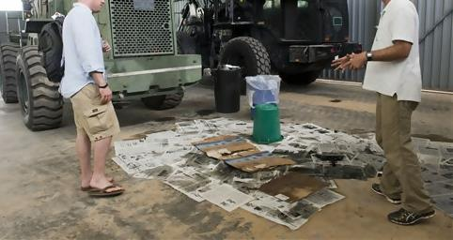
Derrame
Camiones Industriales Motorizados
Inspección previa al arranque
Hydraulics –
¿Derrame?
¿Estacionamiento?

Slide 27
Mastil extendido
Camiones Industriales Motorizados
Inspección previa al arranque
Mástil
¿Grietas?
¿Enlaces rotos o alargados?
Notes:
Las cadenas de mástil se deben inspeccionar al comienzo de cada turno como parte de su inspección de los sistemas de elevación / descenso de la montacarga. Al inspeccionar las cadenas, asegúrese de observar las siguientes señales de advertencia:
Enlaces rotos: Los enlaces rotos pueden ser causados por una fuerza anormal en las cadenas, ya sea por dejar caer una carga o trabajar en una superficie irregular.
Pasadores girados: La falta de lubricación hará que los pasadores giren. Si ves un pin girado, es probable que haya más. Siempre asegúrese de que las cadenas estén correctamente lubricadas antes de usar.
Desgaste o alargamiento en más del tres por ciento **: Con el tiempo, las cadenas se desgastan. Necesitará un calibre de cadena para medir el desgaste y el alargamiento. Si su cadena se ha alargado más del tres por ciento, es hora de reemplazarla.

Slide 28
Verificación de Funcionamiento
Camiones Industriales Motorizados
Bocina * Asiento / Cinturón
Medidor de horas * Guardia superior
Indicador de batería * Todas las luces
Alarma de respaldo * Espejo
Calibradores

Slide 29
Módulo-3
Camiones Industriales Motorizados
C.I.M. Tipos y como funcionan
Inspección previa al arranque
Seguridad en la conducción
Mantenimiento

Slide 30
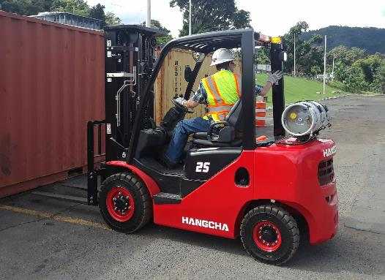
Reversa
Camiones Industriales Motorizados
Seguridad en la conducción
Sólo operadores autorizados
Rápidamente reportar accidentes
Siempre use cinturones de seguridad
Ninguna persona bajo las horquillas
Operar los controles solo desde el asiento del conductor
Nunca bloquee las salidas o el equipo de emergencia.

Slide 31
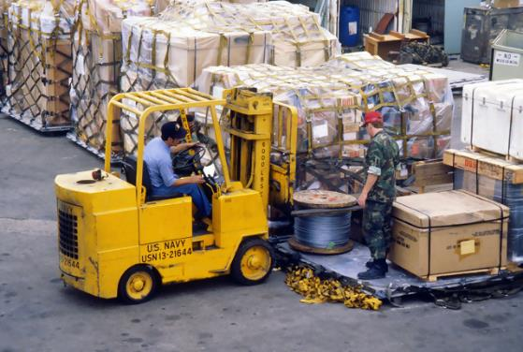
Recogiendo una carga
Camiones Industriales Motorizados
Seguridad en la conducción
Nunca sobrecargue el montacargas
Revisar el peso de la carga
Localice el centro de gravedad de la carga.
Inspeccionar la carga
Reposicionar o asegurar cargas inestables
Asegúrese de que las horquillas estén bajo carga
Remolque del pasador de remolque trasero
Carga y Descarga

Slide 32
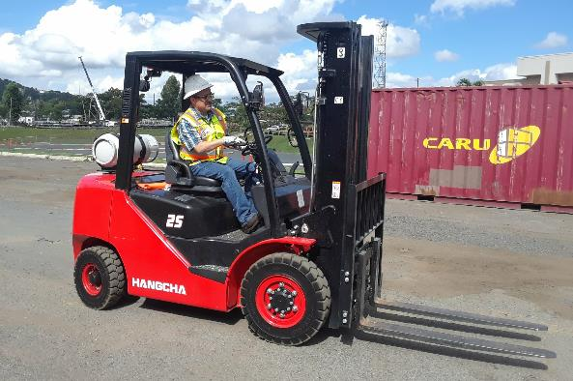
Hombre manejando
Camiones Industriales Motorizados
Seguridad en la conducción
Mira en la dirección de viaje
Mantener el cuerpo dentro de la jaula
Mantenga las horquillas bajos cuando viaje
Sonar la bocina
No acelerar
Comprobar el despeje
De Viaje

Slide 33
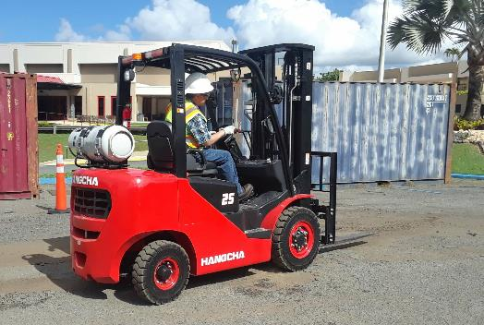
Hombre manejando #2
Camiones Industriales Motorizados
Seguridad en la conducción
Evite objetos sueltos o agujeros
Nunca llevar pasajeros
Los peatones tienen el derecho de paso
Manténgase a una distancia segura del borde de rampas o muelles
Nunca comer o beber
No juege
De Viaje

Slide 34
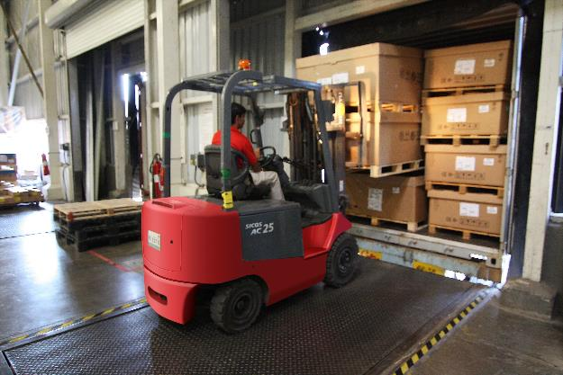
Montando la carga
Camiones Industriales Motorizados
Seguridad en la conducción
Muelles de Carga
Inspeccionar la placa base
Verifique el estado del piso del remolque.
Asegúrese de que las ruedas del remolque estén bloqueadas
Asegúrese de que la nariz del remolque esté apoyada por el tractor o el estabilizador de seguridad.

Slide 35
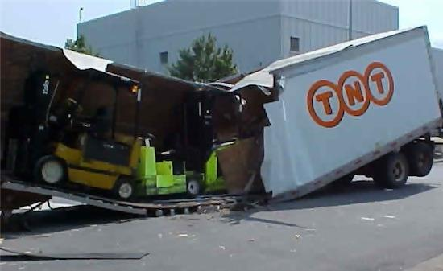
Desastre
Camiones Industriales Motorizados
Seguridad en la conducción
Muelles de Carga
Inspeccionar la placa base
Verifique el estado del piso del remolque.
Asegúrese de que las ruedas del remolque estén bloqueadas
Asegúrese de que la nariz del remolque esté apoyada por el tractor o el estabilizador de seguridad.

Slide 36
Descarga
Camiones Industriales Motorizados
Seguridad en la conducción
Estacionamiento
No bloquee las salidas o los pasillos.
Bajar las horquillas
Poner el engranaje en neutral
Ponga el freno de estacionamiento
Apagar la maquina

Slide 37
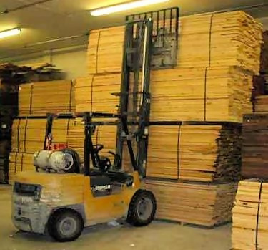
Carga desatendida
Camiones Industriales Motorizados
No dejes un montacargas desatendido.
Una montacargas se considera "desatendida" cuando el operador está a una distancia de 25 pies o más del vehículo, incluso si permanece en su vista, o cuando el operador deja el vehículo y no está a su vista.
Cuando se deja desatendida una montacargas, las horquillas se deben bajar por completo, los controles deben neutralizarse, apagarse y configurar los frenos.
Las ruedas deben estar bloqueadas si está estacionado en una inclinación.

Slide 38
No dejes un montacargas desatendido.
Camiones Industriales Motorizados
Una carretilla elevadora se considera "desatendida" cuando el operador está a una distancia de 25 pies o más del vehículo, incluso si permanece en su vista, o cuando el operador deja el vehículo y no está a su vista.
Cuando se deja desatendida una carretilla elevadora, las horquillas se deben bajar por completo, los controles deben neutralizarse, apagarse y configurar los frenos.
Las ruedas deben estar bloqueadas si el camión está estacionado en una pendiente.
Cuando el operador de una montacargas se encuentra a 25 pies de la montacarga aún a su vista, los medios de acoplamiento de la carga deben estar completamente bajados, los controles neutralizados y los frenos ajustados para evitar el movimiento, pero no es necesario apagar la energía.

Slide 39
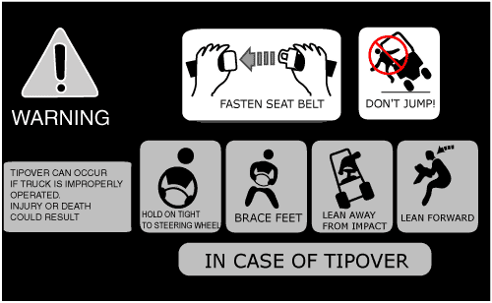
Etiqueta
Camiones Industriales Motorizados
¿Qué hacer en caso de un vuelco?
Si la montacarga empieza a volcarse, mantengan sus brazos y piernas adentro y sosténgase de el volante.
No intente saltar, no puede moverse más rápido de lo que el montacargas puede volcarse. La mayoría de las personas que intentan saltar son asesinadas por el impacto de la guardia superior.

Slide 40
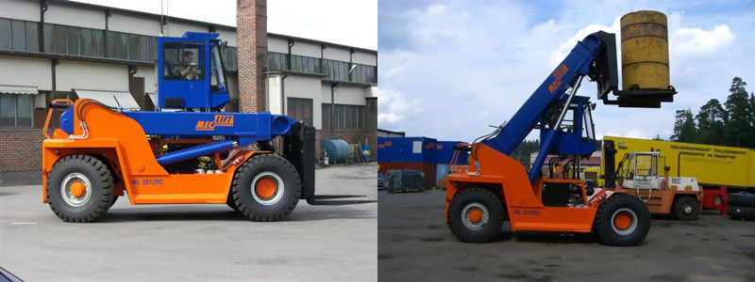
Extendida
Camiones Industriales Motorizados
No viajes con una carga elevada
Notes:
Un montacargas con una carga elevada tiende a ser muy inestable, especialmente con una carga cercana a la capacidad de elevación del montacargas. Entonces, tan pronto como la carga se retire del estante superior en esta foto, la carga debe bajarse antes de viajar o avanzar o retroceder.

Slide 41
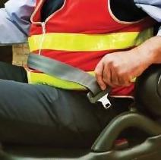
Cinturon
Camiones Industriales Motorizados
Cinturón de seguridad
Los cinturones de seguridad son obligatorios en todas las montacargas fabricadas desde 1992 y se pueden adaptar en todos los modelos más antiguos.
Debe utilizarlo cuando se suministra con la montacarga. Eso salvará su vida.
¡Abróchate el cinturón antes de conducir!
Notes:
Se han producido accidentes con carretillas elevadoras cuando el operador fue arrojado fuera de la carretilla elevadora o intentó saltar cuando la carretilla elevadora se volcó. Los cinturones de seguridad evitan eso.
Caja de trabajo B.C. - la agencia de seguridad y salud en Columbia Británica, Canadá, y cubre las consecuencias de saltar desde una carretilla elevadora que se está volcando.

Slide 42
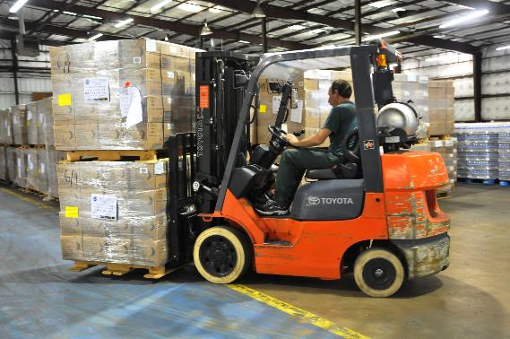
Stock
Camiones Industriales Motorizados
Carga adecuada de la carretilla elevadora:
Ajuste las horquillas para distribuir el peso de manera uniforme. Tenga en cuenta que las horquillas son ajustables.
Incline el mástil hacia atrás con cuidado para estabilizar la carga.
No intente mover físicamente o empujar una carga caída o desalineada hacia las horquillas. asegúrese de que las horquillas no pasen al otro lado donde las paletas están apiladas.
Notes:
Se han producido accidentes con montacargas cuando el operador fue arrojado fuera de la montacarga o intentó saltar cuando la montacarga se volcó. Los cinturones de seguridad evitan eso.
El video clip en la siguiente diapositiva es de Worksafe B.C. - la agencia de seguridad y salud en Columbia Británica, Canadá, y cubre las consecuencias de saltar desde una montacargas que se está volcando.

Slide 43
Montacargas hacer y no hacer
Camiones Industriales Motorizados
Nadie más en la montacarga, excepto el operador, a menos que la montacarga tenga un asiento para un pasajero.
Conduzca siempre con las horquillas bajadas y baje las horquillas al piso cuando estacione el montacargas.
Sin exceso de velocidad: el límite de velocidad no debe exceder 6 MPH.
No más rápido que una caminada rápida
Notes:
Su empleador puede tener carriles restringidos para otros trabajadores, peatones, pero las personas no siempre prestan atención. A menudo te mueves más rápido de lo que un peatón y las montacargas no pueden parar de repente, especialmente con una carga. El 10% de todas las muertes relacionadas con montacargas son de trabajadores golpeados o atropellados por una montacargas. No dejes que sea tu culpa.

Slide 44
Módulo- 4
Camiones Industriales Motorizados
C.I.M. Tipos y como funcionan
Inspección previa al arranque
Seguridad en la conducción
Mantenimiento

Slide 45
Inspección y Mantenimiento de Montacargas
Camiones Industriales Motorizados
Todas las montacargas deben examinarse al menos diariamente antes de ser utilizadas. Las montacargas utilizadas las 24 horas del día deben examinarse al comienzo de cada turno. Compruebe lo siguiente:
Niveles de fluidos - aceite, agua y fluido hidráulico.
Derrames, grietas u otros defectos visibles en mangueras hidráulicas y cadenas de mástil.
Calcomanías de seguridad y placas de identificación en su lugar y legibles.
Todos los dispositivos de seguridad funcionan correctamente, incluido el cinturón de seguridad y la alarma de retraso.
Notes:
Un vehículo que esté dañado, defectuoso o inseguro debe ser retirado del servicio. Informe el problema a su supervisor inmediatamente.
Presión de neumáticos y cortes de neumáticos o gubias.
Condición de las horquillas, incluido el pasador de retención del clip superior.

Slide 46
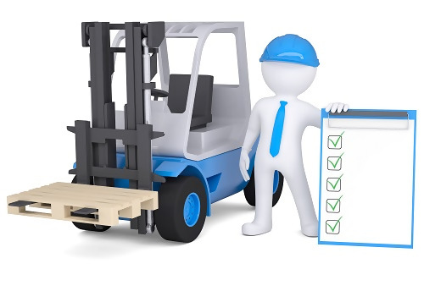
Lista
Camiones Industriales Motorizados
Entrenado y
Operadores Autorizados
Sólo opere montacargas si está capacitado y autorizado.
Comprender las instrucciones de funcionamiento y las reglas de seguridad.
Recibir capacitación práctica de una persona calificada.
Saber inspeccionar equipo y área de trabajo.
Demuestre cómo operar el equipo de manera segura.
Manténgase por lo menos a 10 pies de distancia de las líneas eléctricas.
Nunca desactive un dispositivo de seguridad o advertencia.

Slide 47
Repaso
Camiones Industriales Motorizados
Notes:
This photo –licensed under CC BY-NC-ND

Slide 48
Verificación de Conocimiento
¿Cuáles son los tres tipos básicos de camiones industriales motorizados?

Slide 49
Verificación de Conocimiento 2
¿Cuáles son los tres tipos básicos de camiones industriales motorizados?
Montacargas estándar de asiento
Camión de alcance
Walkie-Rider

Slide 50
Verificación de Conocimiento 3
¿Montacargas giran en qué eje?

Slide 51
Verificación de Conocimiento 4
¿Montacargas giran en qué eje?
Los camiones industriales motorizados giran con sus ruedas traseras y el punto pivote sobre las ruedas delanteras; El operador debe desarrollar el hábito de dejar espacio para esto para evitar golpear cualquier cosa.

Slide 52
Verificación de Conocimiento 5
¿Qué es el punto de Fulcro?

Slide 53
Verificación de Conocimiento 6
¿Qué es el punto de Fulcro?

Slide 54
Verificación de Conocimiento 7
4. ¿Una inspección visual debe incluir ...?

Slide 55
Verificación de Conocimiento 8
4. ¿Una inspección visual debe incluir?
Inspección visual
Apariencia * llantas
Horquillas * Guardia superior
Mangueras * Cadena
Placa de nombre
Conector de batería * Cables de batería
Derrames

Slide 56
Verificación de Conocimiento 9
5. ¿Cuándo se considera DESATENDIDA una montacargas?

Slide 57
Verificación de Conocimiento 10
5. ¿Cuándo se considera DESATENDIDA una montacargas?
Una montacargas se considera "desatendida" cuando el operador está a una distancia de 25 pies o más del vehículo, incluso si permanece en su vista, o
Cada vez que el operador deja el vehículo y no está en su visión.

Slide 58
Recursos Adicionales
OSHA website: http://www.osha.gov and OSHA offices: Call or Write (800-321-OSHA)
Compliance Assistance Specialists in the area offices
Instituto Nacional de Seguridad y Salud Ocupacional (NIOSH) - agencia hermana de OSHA
OSHA Training Institute Education Centers
Standards that Apply OSHA Standards: 29 CFR 1910.67, 29 CFR 1910.269(p), 29 CFR 1926.21, 29 CFR 1926.453, 29 CFR 1926.502. American National Standards Institutes standards: ANSI/SIA A92.2-1969, ANSI/SIA A92.3, ANSI/SIA A92.5, ANSI/SIA A92.6.

